Slide 1

pénzügyek
11. Szeminárium:
TŐKEBERUHÁZÁSI DÖNTÉSEK: projekt cash flow számítása
2026

Slide 2
A kiindulási helyzet
Egy KKV szektorbeli vállalkozás egy 3 éves projekt létrehozását tervezi. A beruházás kezdő tőkeszükségletének jelenértéke: 200 000 e Ft
A projekt várható éves nettó működési cash flow-i az alábbiak szerint alakulnak:
1. év 120 000 e Ft
2. év 78 000 e Ft
3. év 82 000 e Ft
A befektetéssel szemben elvárt hozam r=10%
Határozza meg az NPV értékét! Egész forintra kerekítsen!
Érdemes a beruházást megvalósítani?

Slide 3
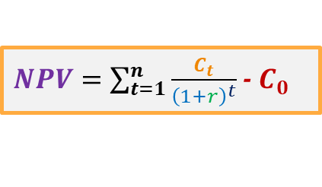

Megoldás
$NPV=\sum_{t=1}^{n}{\frac{C_{t}}{{\left(1+r\right)}^{t}}}$ - $C_{0}$
A jövőbeli várható CF-ek diszkontálása az elvárt hozammal:
PV=$\frac{120 000}{{1,1}^{1}}$+ $\frac{78 000}{{1,1}^{2}}$+ $\frac{82 000}{{1,1}^{3}}=109 091+64 463+61 608=235 162 e Ft$
A nettó jelenérték meghatározása:
NPV=PV-Co=235 162-200 000=35 162 e Ft
Döntés a beruházás megvalósíthatóságáról:
Az NPV 35 162 e Ft. Mivel pozitív, ezért a beruházás megvalósítható

Slide 4
Releváns cash flow
A projektértékeléshez tartozó növekményi alapú cash-flow a cég jövőbeli cash-flow-iban bekövetkező összes olyan változásból áll, amely a projekt elfogadásának következménye.
Alternatív költség
Átalakítjuk egy régi épületünket szállodává. Mivel az épület a miénk, így úgy tűnik itt nincs költség az épülettel kapcsolatban. De el is adhattuk volna. Erről a lehetőségről tehát lemondtunk (feláldozott, elveszett haszon)
2. Származékos hatások
Bevezetünk egy új terméket. Ha ennek hatására egy másik termékünk forgalma visszaesik, akkor ez származékos költség. (Nem minősül annak, ha egyébként is visszaesett volna a forgalom)
3. Nettó forgótőke
Egy projekt elején általában szükség van forgótőkébe is beruházni. (Készpénz a váratlan kiadásokra, készletekbe való beruházás a projekt elindításához, vevőkövetelések fedezése)
Ha a forgótőke nő, például: Több készletet tartasz, nőnek a vevőkövetelések, akkor a pénz „beragadt” a működésbe → ez csökkenti a rendelkezésre álló cash flow-t, azaz növeli a bekerülési költséget
4. Adók
Az adó egyértelmű pénzkiáramlás, tehát minket mindig az adózás utáni cash flow érdekel

Slide 5
Nem releváns cash flow
A projektértékeléshez tartozó olyan pénzáramlások, amelyek akkor is felmerülnek, ha elfogadunk egy projektet, és akkor is, ha nem. Az elsüllyedt költség (sunk cost) tehát olyan múltbeli ráfordítás, amit már kifizettek vagy visszafordíthatatlanul felmerült, és a projekt jövőbeli döntéseit elvileg nem szabadna befolyásolnia.
Elsüllyedt költségek(sunk cost)
Pénzügyi tanácsadót kérünk fel, hogy értékelje a projektet. Ezt akkor is ki kell fizetni, ha végül úgy döntünk, hogy nem vágunk bele. K+F költségek(például prototípusra költött összeg), piackutatási költségek…
2. Finanszírozás költségei
Mivel minket a cég eszközei által termelt cash flow-k érdekelnek, így nem foglalkozunk a hitelek után fizetett kamattal, osztalékkal…

Slide 6
1. feladat: Mit vegyünk figyelembe a cash flow számításakor?
 | Releváns | Nem releváns
plázában kiadott helyiségek bérleti díja szállodává alakitás után
egy új gyógyszer gyártási döntésénél engedélyezési eljárás költségei
egy új gyógyszer gyártásához szükséges kezdeti készletek költsége
egy új fájdalomcsillapitó bevezetésekor a régebbi fájdalom-csillapitó forgalmának visszaeséséből fakadó árbevétel csökkenés
beruházás értékelését végző tanácsadók díjazása
beruházáshoz felvett hitel kamatai

Slide 7
1. feladat megoldása: Mit vegyünk figyelembe a cash flow számításakor?
 | Releváns | Nem releváns
plázában kiadott helyiségek bérleti díja szállodává alakitás után
egy új gyógyszer gyártási döntésénél engedélyezési eljárás költségei
egy új gyógyszer gyártásához szükséges készletek költsége
egy új fájdalomcsillapitó bevezetésekor a régebbi fájdalomcsillapitó forgalmának visszaeséséből fakadó árbevétel csökkenés
beruházás értékelését végző tanácsadók díjazása
beruházáshoz felvett hitel kamatai
elveszett haszon
elsüllyedt költség
nettó forgótőke
elveszett haszon
elsüllyedt költség
finanszírozási költség

Slide 8
LEGFONTOSABB FOGALMAK
Miből számoljuk egy beruházási projekt cash flow-ját?
Projekt cash flow
=
Működési
cash flow
-
Nettó forgótőke változása
Beruházás kezdő tőkekiadása (CAPEX)
-
+Árbevétel
- Működési költségek
- Értékcsökkenés
= EBIT (Kamat és adó előtti eredmény)
- Társasági adó
Adózás utáni eredmény
+ Értékcsökkenés
= MŰKÖDÉSI CASH FLOW
+ Készletek változása
+ Vevők változása
- Szállítók változása
= NETTÓ FORGÓTŐKE
VÁLTOZÁSA

Slide 9
2. feladat:
Számoljuk ki az adózott eredményt pénzügyi kimutatás adatokból!
A Nike értékesítési bevétele 46 309 millió dollár volt 2024-s üzleti évben. Az eladott áruk beszerzési értéke 26 519 millió dollár volt, a vállalati fix költségek 16 088 millió dollárt tettek ki, ebből az értékcsökkenés 808 millió dollár volt.
Mennyi volt az EBIT (kamat és adófizetés előtti eredmény)?
Mennyi volt a Nike adózott eredménye, ha az adókulcs 20%?

Slide 10
2. feladat megoldása:
Számoljuk ki az adózott eredményt!
A Nike értékesítési bevétele 46 309 millió dollár volt 2024-s üzleti évben. Az eladott áruk beszerzési értéke 26 519 millió dollár volt, a vállalati fix költségek 16 088 millió dollárt tettek ki, ebből az értékcsökkenés 808 millió dollár volt.
Mennyi volt az EBIT (kamat és adófizetés előtti eredmény)?
Mennyi volt a Nike adózott eredménye, ha az adókulcs 20%?
a) Mennyi az EBIT?
Árbevétel +46 309 millió
Változó költség - 26 519 millió
Fix költség (Écs nélkül) - 15 280 millió
Értékcsökkenés - 808 millió
EBIT 3 702 millió
b) Mennyi az adózott eredmény?
EBIT 3 702 millió
Adó (20%) - 740,4 millió
Adózott eredmény 2 961,6 millió

Slide 11
3. feladat:
Számoljuk ki a működési cash flow-t!
Egy mozgó fagylaltozó nyitását tervezi barátnőjével. Ehhez be kell ruházniuk egy fagylaltárusításra alkalmas büfékocsiba 6 000 000 Ft-ot, amire évi 10% értékcsökkenést lehet elszámolni.
Egy gombóc fagyit 800 Ft-s áron szeretne árulni. A piackutatásuk szerint ezen az áron átlagosan évi 20 000 gombócot lehet eladni. A fagyi alapanyagok beszerzési költsége 300 Ft/gombóc, a fix költség (energia, bér) évi 4 000 000 Ft. Az adókulcs 10%.
Mennyi a fagylaltozó projekt várható működési cash flow-ja évente?

Slide 12
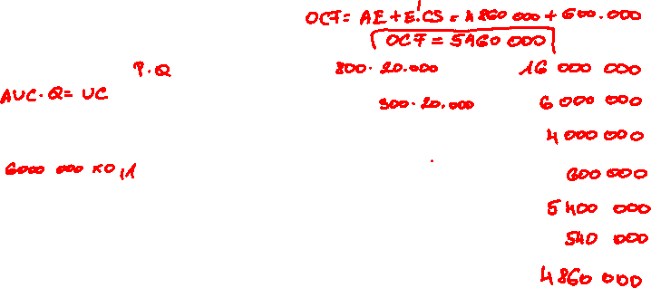
3. feladat megoldása:
Számoljuk ki a működési cash flow-t!
Egy mozgó fagylaltozó nyitását tervezi barátnőjével. Ehhez be kell ruházniuk egy fagylaltárusításra alkalmas büfékocsiba 6 000 000 Ft-ot, amire évi 10% értékcsökkenést lehet elszámolni.
Egy gombóc fagyit 800 Ft-s áron szeretne árulni. A piackutatásuk szerint ezen az áron átlagosan évi 20 000 gombócot lehet eladni. A fagyi alapanyagok beszerzési költsége 300 Ft/gombóc, a fix költség (energia, bér) évi 4 000 000 Ft. Az adókulcs 10%.
Mennyi a fagylaltozó várható működési cash flow-ja évente?
+ Árbevétel
- Változó költség
- Fix működési költség
- Értékcsökkenés
= EBIT
- Társasági adó (10%)
= Adózott eredmény

Slide 13
A működési cash flow (OCF) alternatív definíciói
1) A „bottom-up” megközelítés: az eredménykimutatás aljáról az adózott eredménnyel kezdünk, és felfelé haladva hozzáadunk minden pénzmozgással nem járó levonást
OCF= adózott eredmény + értékcsökkenés
2) A „top-down” megközelítés: az eredménykimutatás tetején kezdjük az árbevétellel, és a költségek, adók levonásával jutunk el a OCF-hez.
Nem vesszük figyelembe a pénzmozgással nem járó tételeket!
OCF= árbevétel – költségek (ÉCS nélkül) - adók
3) Az adópajzs megközelítés: arra teszi a hangsúlyt, hogy az értékcsökkenési leírás levonásával adómegtakarításra van lehetőség
OCF = (árbevétel − költségek) × (1 − T_{C}) + értékcsökkenés × T_{C}
T_{C} : adókulcs

Slide 14
Bottom-up módszer
A bottom-up módszer:
A legalsó sorból indul (nettó eredmény), majd visszaadja a nem cash tételeket.
A nettó eredmény nem egyenlő a cash flow-val, mert vannak benne:
nem pénzbeli költségek, időbeli elhatárolások, számviteli tételek.
A legfontosabb ilyen:
értékcsökkenés
Miért kell visszaadni az értékcsökkenést?
Az EBIT-et csökkenti, de nincs mögötte aktuális pénzkiadás
A pénz akkor ment ki, amikor megvették a gépet (CAPEX), utána az amortizáció már csak számviteli költség.
Számviteli profitból indulunk, majd korrigáljuk a nem cash tételekkel.
Ez erősen accounting szemlélet

Slide 15
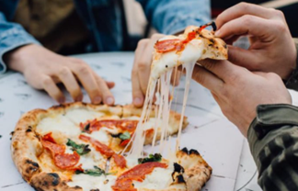
4. feladat: Számoljuk ki egy pizzéria működési cash flow-ját!
4. feladat:
Számoljuk ki a működési cash flow-t!
Egy pizzéria nyitását tervezi az alábbi adatok alapján:
- Várható évi értékesítés: 10 000 db pizza, 4 000 Ft/db eladási áron.
- Pizza készítés költségei: változó költség 2 500 Ft/db, fix költség: 5,75 millió Ft/év
- Pizzasütő beszerzési költsége: 24 millió Ft, várható élettartama: 5 év.
Az értékcsökkenését maradványérték nélkül, lineáris módszerrel számolják el.
Társasági adó: 10%.
a) Mennyi lesz a működési cash flow bottom-up megközelítéssel?
b) Mennyi lesz a működési cash flow top-down megközelítéssel?
c) Mennyi lesz a működési cash flow adópajzs megközelítéssel?

Slide 16
4. feladat: Számoljuk ki egy pizzéria működési cash flow-ját!
4. feladat megoldása:
Számoljuk ki a működési cash flow-t!
a) Mennyi lesz a működési cash flow (OCF) bottom-up megközelítéssel?
évi értékesítés: 10 000 db,
eladási ár: 4 000 Ft/db
változó költség 2 500 Ft/db,
fix költség: 5,75 millió Ft/év
Pizzasütő beszerzés költsége: 24 millió Ft,
várható élettartama: 5 év.
társasági adó: 10%.
Számoljuk ki az adózott eredményt!
+ Árbevétel
- Változó költség
- Fix működési költség
- Értékcsökkenés
= EBIT
- Társasági adó (10%)
= Adózott eredmény
OCF= adózott eredmény + értékcsökkenés

Slide 17
4. feladat: Számoljuk ki egy pizzéria működési cash flow-ját!
4. feladat megoldása:
Számoljuk ki a működési cash flow-t!
a) Mennyi lesz a működési cash flow (OCF) bottom-up megközelítéssel?
évi értékesítés: 10 000 db,
eladási ár: 4 000 Ft/db
változó költség 2 500 Ft/db,
fix költség: 5,75 millió Ft/év
Pizzasütő beszerzés költsége: 24 millió Ft,
várható élettartama: 5 év.
társasági adó: 10%.
Számoljuk ki az adózott eredményt!
+ Árbevétel = 10.000*4000 | 40.000.000
- Változó költség = 10.000*2500 | 25.000.000
- Fix működési költség | 5.750.000
- Értékcsökkenés = 24millió/5 = | 4.800.000
= EBIT | 4.450.000
- Társasági adó (10%) | 445.000
= Adózott eredmény | 4.005.000
OCF= adózott eredmény + értékcsökkenés
= 4.005.000 + 4.800.000= 8.805.000

Slide 18
Top-down módszer
A top-down megközelítés a működési cash flow (OCF) számításánál „felülről lefelé” halad:
Az árbevételből indul, levonja a készpénzes működési költségeket, levonja az adót, és közvetlenül megkapja a működési cash flow-t.
A fontos szó itt: készpénzes költségek
Ezért az értékcsökkenést nem vonjuk le külön cash kiadásként, mert az nem valódi pénzkiadás, csak számviteli költség.
Az amortizáció nem cash költség, de csökkenti az adót.
A top-down módszer ezt indirekten kezeli, nem vonja le cash költségként, viszont az adó számításánál figyelembe veszi.
A tényleges pénzmozgásokból indulunk, és az amortizáció csak az adó meghatározásához kell. Ez inkább cash-flow szemlélet

Slide 19
4. feladat: Számoljuk ki egy pizzéria működési cash flow-ját!
4. feladat megoldása:
Számoljuk ki a működési cash flow-t!
b) Mennyi lesz a működési cash flow (OCF) top-down megközelítéssel?
évi értékesítés: 10 000 db,
eladási ár: 4 000 Ft/db
változó költség 2 500 Ft/db,
fix költség: 5,75 millió Ft/év
Pizzasütő beszerzés költsége: 24 millió Ft,
várható élettartama: 5 év.
társasági adó: 10%.
+ Árbevétel = 10.000 * 4000 | 40.000.000
- Változó költség = 10.000*2500 | 25.000.000
- Fix működési költség | 5.750.000
- Értékcsökkenés = 24millió/5 = | 4.800.000
= EBIT | 4.450.000
- Társasági adó (10%) | 445.000
= Adózott eredmény | 4.005.000
OCF= árbevétel – költségek - adók
ADÓ=EBIT*0,1=4 450 000*0,1
OCF= 40.000.000-25 000 000-5 750 000-445.000= 8.805.000

Slide 20

Adópajzs módszer
Az adópajzs (tax shield) megközelítés az OCF kiszámításának egy olyan módja, amely külön kiemeli az értékcsökkenés adócsökkentő hatását.
A kulcsötlet: Az amortizáció ugyan nem valódi pénzkiadás, de csökkenti az adóalapot, ezért adót takarít meg.
Ezt az adómegtakarítást nevezzük adópajzsnak.
Mikor hasznos az adópajzs módszer?
Különösen: projektértékelésnél, beruházási döntéseknél, DCF modellekben,
LBO(Leveraged Buyout) modellekben, CAPEX(Capital Expenditure) elemzésnél.
Mert nagyon jól látszik belőle:
az amortizáció önmagában azért értékes, mert adót takarít meg

Slide 21
4. feladat: Számoljuk ki egy pizzéria működési cash flow-ját!
4. feladat megoldása:
Számoljuk ki a működési cash flow-t!
b) Mennyi lesz a működési cash flow (OCF) adópajzs megközelítéssel?
évi értékesítés: 10 000 db,
eladási ár: 4 000 Ft/db
változó költség 2 500 Ft/db,
fix költség: 5,75 millió Ft/év
Pizzasütő beszerzés költsége: 24 millió Ft,
várható élettartama: 5 év.
társasági adó: 10%.
+ Árbevétel = 10.000 * 4000 | 40.000.000
- Változó költség = 10.000*2500 | 25.000.000
- Fix működési költség | 5.750.000
- Értékcsökkenés = 24millió/5 = | 4.800.000
= EBIT | 4.450.000
- Társasági adó (10%) | 445.000
= Adózott eredmény | 4.005.000
OCF = (árbevétel − költségek) × (1 − T_{C}) + értékcsökkenés × T_{C}
OCF= (40.000.000 -30.750.000) × (1-0,1)+ 4.800.000 × 0,1= 8.805.000

Slide 22
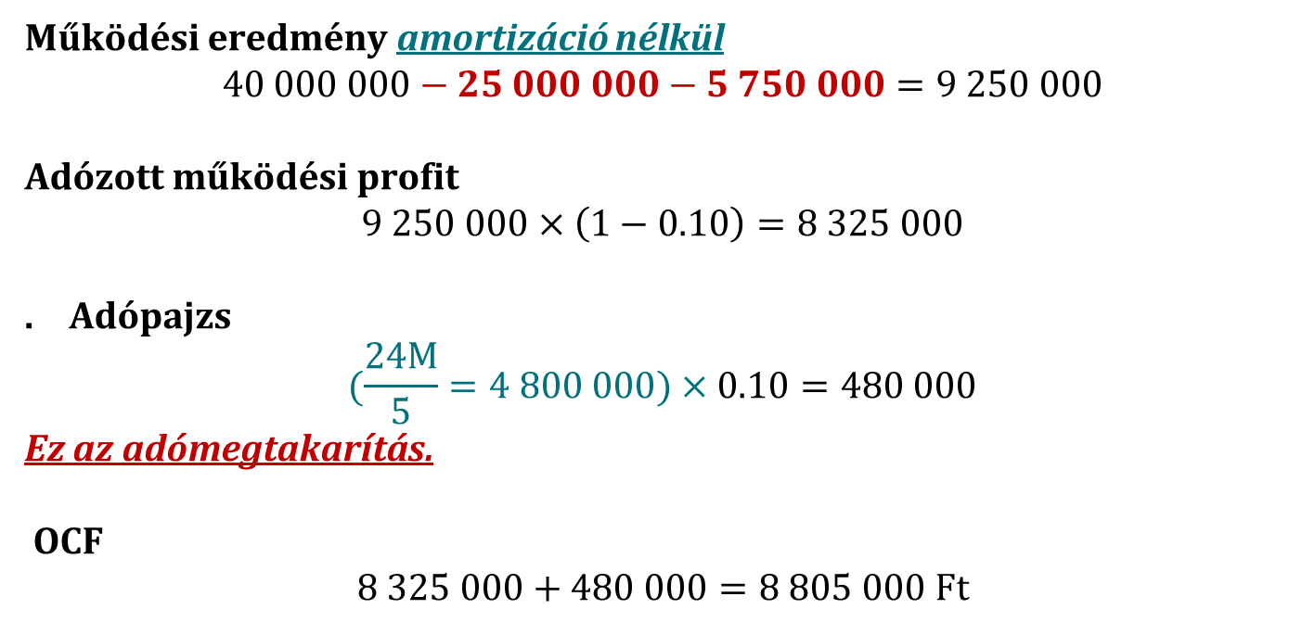
Működési eredmény amortizáció nélkül
$$40 000 000−25 000 000−5 750 000=9 250 000$$
Adózott működési profit
$$9 250 000×\left(1−0.10\right)=8 325 000$$
. Adópajzs
$$(\frac{24M}{5}=4 800 000)×0.10=480 000$$
Ez az adómegtakarítás.
OCF
$$8 325 000+480 000=8 805 000 Ft$$

Slide 23
Egy vállalkozás egy 3 éves projektet indít, amelyhez 6 000 000 Ft-ért vásárol 1 db gépet, amelyet 3 év alatt lineárisan 0-ra leír.
A projekthez beszerzi a szükséges induló készletállományt 500 000 Ft értékben.
Terv szerint a működésből származó árbevétel az első évben 5 000 000 Ft, ami a rákövetkező 2 évben 20-20%-kal nő.
Fix költség 800 000 Ft mindhárom évben. A változó költség az első évben 1 000 000 Ft, ami évente 10%-kal nő. A társasági adó 10%.
Határozza meg 15%-os hozamelvárás mellett a projekt nettó jelenértékét és jövedelmezőségi indexét.
Megéri-e megvalósítani adott feltételek mellett a beruházást?

Slide 24
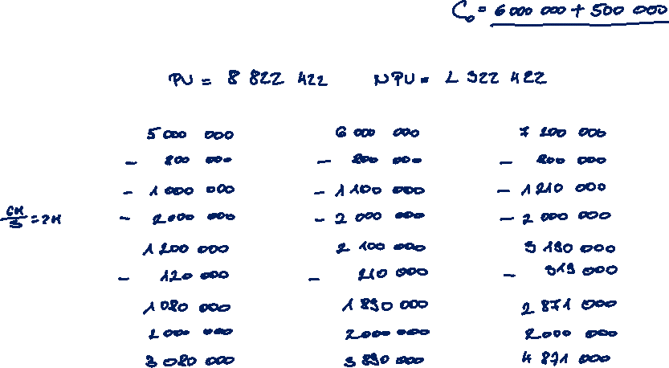
Egy vállalkozás egy 3 éves projektet indít, amelyhez 6 000 000 Ft-ért vásárol 1 db gépet, amelyet 3 év alatt lineárisan 0-ra leír.
A projekthez beszerzi a szükséges induló készletállományt 500 000 Ft értékben.
Terv szerint a működésből származó árbevétel az első évben 5 000 000 Ft, ami a rákövetkező 2 évben 20-20%-kal nő.
Fix költség 800 000 Ft mindhárom évben. A változó költség az első évben 1 000 000 Ft, ami évente 10%-kal nő. A társasági adó 10%.
Határozza meg 15%-os hozamelvárás mellett a projekt nettó jelenértékét és jövedelmezőségi indexét.
Bevétel
Fix költség
Változó költség
Amortizáció
Adózás előtti eredmény
Adó (10%)
Adózás utáni eredmény
+ ÉCS
MCF

Slide 25
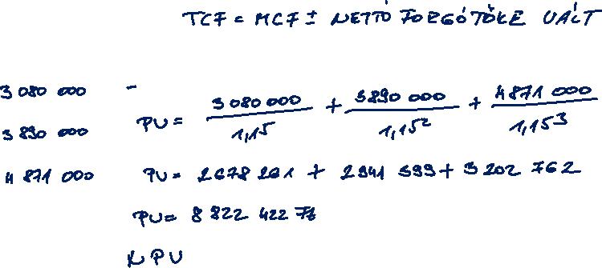
Megoldás
MCF(1)=
MCF(2)=
MCF(3)=
NPV(15%)=

Slide 26
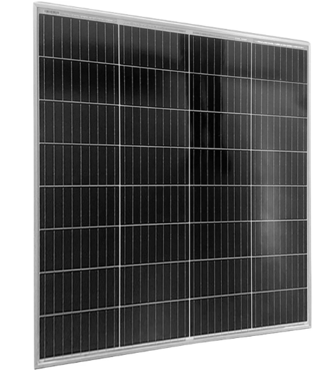
5. feladat :
Számoljuk ki a projekt teljes cash flow-ját!
5. feladat: Számoljuk ki a Solár Kft új termékének működési cash flow-ját!
A Solár Kft egy új napelem terméket tervez bevezetni, amellyel becslések szerint 95 millió többlet bevételt ér el a következő évben, majd utána minden évben 10%-al többet. A gyártósor beszerzési költsége 185 millió Ft. Ez a következő 5 évben lineáris módon leírható. A gyártás változó költsége az árbevétel 30 százaléka, és még évi 15 millió fix költséggel kell számolni. Ezen kívül a gyártás indításához készletbeszerzés szükséges. Emiatt a 0. évben felmerül 10 millió nettó forgótőke igény, ami majd a következő 5 évben az árbevétel 10%-t teszi ki a becslések szerint. Az 5. év végén a megmaradt készletet értékesítik. Az adókulcs 10%.
a) Mennyi lesz a működési cash flow standard megközelítéssel?
b) Mennyi lesz a tervezett teljes cash flow az új termék bevezetéséhez kapcsolódóan?
c) Mennyi lesz az NPV, ha az elvárt hozam 8%?

Slide 27
5. feladat megoldása:
a) Mennyi lesz a projekt működési cash flow-ja?
5. feladat: Számoljuk ki a Solár Kft új termékének működési cash flow-ját!
1. lépés: adózott eredmény számítása
Adatok:
árbevétel: 95 millió 1. évben, utána minden évben 10%-al nagyobb.
változó költség: az árbevétel 30%-a,
fix költség: évi 15 millió
A gyártósor beszerzési költsége 185 millió Ft. Ez a következő 5 évben lineárisan leírható.
- adókulcs 10%.

Slide 28
5. feladat megoldása:
a) Mennyi lesz a projekt működési cash flow-ja?
5.a) Számoljuk ki a Solár Kft új termékének működési cash flow-ját!
2. lépés: működési cash flow számítása
+ adózott eredmény
+ Értékcsökkenés
= Működési CF (OCF)

Slide 29
5. feladat megoldása:
b) Mennyi lesz a projekt teljes cash flow-ja?
5.b) Számoljuk ki a Solár Kft új termékének tervezett teljes cash flow-ját!
Teljes cash flow = Működési CF - Nettó forgótőke változásai - Kezdő tőkeköltség
nettó forgótőke igény:
készletbeszerzés miatt a 0. évben 10 millió,
majd a következő 5 évben az árbevétel 10%-t teszi ki
az 5. év végén a megmaradt készletet értékesítik.
1. lépés: nettó forgótőke számítása

Slide 30
5. feladat megoldása:
b) Mennyi lesz a projekt teljes cash flow-ja?
5.b) Számoljuk ki a Solár Kft új termékének tervezett teljes cash flow-ját!
2. lépés: teljes cash flow számítása
Teljes cash flow = Működési CF - Nettó forgótőke változásai - Kezdő tőkeköltség

Slide 32
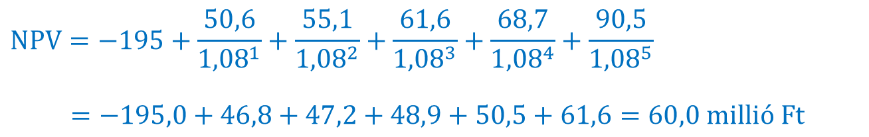
5. feladat megoldása:
c) Mennyi lesz a projekt NPV-je?
NPV= -Kezdő tőkekiadás + PV (jövőbeni teljes cash flow)
 | 0. év | 1. év | 2. év | 3. év | 4. év | 5. év
c) elvárt hozam: r=8%
Teljes projekt CF | -195 | 50,6 | 55,1 | 61,6 | 68,7 | 90,5
$$NPV=−195+\frac{50,6}{{1,08}^{1}}+\frac{55,1}{{1,08}^{2}}+\frac{61,6}{{1,08}^{3}}+\frac{68,7}{{1,08}^{4}}+\frac{90,5}{{1,08}^{5}}$$
$$=−195,0+46,8+47,2+48,9+50,5+61,6=60,0 millió Ft$$
A projekt 60 millió Ft új értéket termel, az NPV pozitív, ezért érdemes megvalósítani.

Slide 33
Gyakorló feladatok

Slide 34
1. gyakorló feladat
A Tommy Hilfiger egy új üzem építését tervezi Kinában. A beruházás 18 000 millió dollár kezdeti tőkekiadással jár. Az üzemi eszközöket 3 évig tervezik használni, utána maradványérték nélkül lineárisan nullára leírják. A gyár várhatóan
45 500 millió dollár értékesítési bevételt és 22 500 millió dollár költséget generál.
Az adókulcs 10%.
Mennyi az EBIT (kamat és adófizetés előtti eredmény)?
Mennyi működési cash flow?

Slide 35
1. gyakorló feladat megoldása
A Tommy Hilfiger egy új üzem építését tervezi Kínában. A beruházás 18 000 millió dollár kezdeti tőkekiadással jár. Az üzemi eszközöket 3 évig tervezik használni, utána maradványérték nélkül lineárisan nullára leírják. A gyár várhatóan
45 500 millió dollár értékesítési bevételt és 22 500 millió dollár költséget generál. Az adókulcs 10%.
Mennyi az EBIT (kamat és adófizetés előtti eredmény)?
Mennyi működési cash flow?
a) EBIT= árbevétel – költségek - értékcsökkenés
EBIT = 45 500 - 22 500 - 18 000/3 = 17 000
b) Működési cash flow (OCF) = EBIT + értékcsökkenés - adók
OCF = 17 000 + (18 000/3) – (17 000*0,1) = 17 000+ 6 000 – 1 700 = 21 300

Slide 36
2. gyakorló feladat
Egy tejipari kisvállalkozás új hőkezelési rendszer vásárlását tervezi. A gépsor 20 000 000 forintba kerül, és évi 5% értékcsökkenést lehet rá elszámolni.
Az új gépsorral évente 12 000 db proteines italt tudnak eladni a tervek szerint. A termék eladási ára 500 Ft/db a gyártási költsége 200 Ft/db. Az adókulcs 10%.
a) Mennyi lesz a működési cash flow bottom-up megközelítéssel?
b) Mennyi lesz a működési cash flow top-down megközelítéssel?
c) Mennyi lesz a működési cash flow adópajzs megközelítéssel?

Slide 37
2. gyakorló feladat megoldása
Egy tejipari kisvállalkozás új hőkezelési rendszer vásárlását tervezi. A gépsor 20 000 000 forintba kerül, és évi 5% értékcsökkenést lehet rá elszámolni.
Az új gépsorral évente 12 000 db proteines italt tudnak eladni a tervek szerint. A termék eladási ára 500 Ft/db a gyártási költsége 200 Ft/db. Az adókulcs 10%.
a) Mennyi lesz a működési cash flow bottom-up megközelítéssel?
1) Árbevétel = 12000*500 | 6 000 000
2) Működési költség = 12000*500 | 2 400 000
3) Értékcsökkenés = 20 000 000*0,05= | 1 000 000
4) EBIT=1-2-3 | 2 600 000
5) Adó= 4 * (0,1)= | 260 000
Adózott eredmény=4-5= | 2 340 000
OCF= adózott eredmény + értékcsökkenés
= 2 340 + 1 000 000 = 3 340 000

Slide 38
2. gyakorló feladat megoldása
Egy tejipari kisvállalkozás új hőkezelési rendszer vásárlását tervezi. A gépsor 20 000 000 forintba kerül, és évi 5% értékcsökkenést lehet rá elszámolni.
Az új gépsorral évente 12 000 db proteines italt tudnak eladni a tervek szerint. A termék eladási ára 500 Ft/db a gyártási költsége 200 Ft/db. Az adókulcs 10%.
a) Mennyi lesz a működési cash flow bottom-up megközelítéssel?
1) Árbevétel = 12000*500 | 6 000 000
2) Működési költség = 12000*500 | 2 400 000
3) Értékcsökkenés = 20 000 000*0,05= | 1 000 000
4) EBIT=1-2-3 | 2 600 000
5) Adó= 4 * (0,1)= | 260 000
Adózott eredmény=4-5= | 2 340 000
OCF = árbevétel – költségek - adók
OCF = 6 000 000 - 2 400 000 - 260 000 = 3 340 000

Slide 39
2. gyakorló feladat megoldása
Egy tejipari kisvállalkozás új hőkezelési rendszer vásárlását tervezi. A gépsor 20 000 000 forintba kerül, és évi 5% értékcsökkenést lehet rá elszámolni.
Az új gépsorral évente 12 000 db proteines italt tudnak eladni a tervek szerint. A termék eladási ára 500 Ft/db a gyártási költsége 200 Ft/db. Az adókulcs 10%.
c) Mennyi lesz a működési cash flow adópajzs megközelítéssel?
Árbevétel = 12000*500 | 6 000 000
Működési költség = 12000*500 | -2 400 000
Értékcsökkenés = 20 000 000*0,05= | - 1 000 000
EBIT | 2 600 000
Adó (10%) | -260 000
Adózott eredmény | 2 340 000
OCF = (árbevétel − költségek) × (1 − T_{C}) + értékcsökkenés × T_{C}
OCF = (6 000 000 - 2 400 000) × (1-0,1) +1 000 000 × 0,1 = 3 340 000

Slide 40
3. gyakorló feladat
A WORKOUT Kft. fitnesz termei mellé egy új szauna nyitást tervezi. A vendégszám emelkedés miatt a tervezett éves többlet-árbevétel 135 millió Ft, a tervezett változó költségtöbblet az árbevétel 40%-a, fix költség 15 millió Ft. Az új szauna 50 millió forintba kerül. Ez a következő 10 évben lineáris módon leírható értékcsökkenésben. A szauna beüzemelése 1 millió nettó forgótőkét igény a 0. évben, majd az 1. évtől ez megemelkedik 2 millió forintra. Az adókulcs 9%?
a) Mennyi a várható működési cash flow (standard megközelítéssel) ?
b) Mennyi lesz a tervezett teljes cashflow a 0. évben?
c) Mennyi lesz a tervezett teljes cashflow az 1. évben?
d) Mennyi lesz az NPV, ha a teljes cash flow nem változik az 1-10 éves élettartam alatt, és az elvárt hozam 12%?

Slide 41
3. gyakorló feladat megoldása
A WORKOUT Kft. fitnesz termei mellé egy új szauna nyitást tervezi. A vendégszám emelkedés miatt a tervezett éves többlet-árbevétel 135 millió Ft, a tervezett változó költségtöbblet az árbevétel 40%-a, fix költség 15 millió Ft. Az új szauna 50 millió forintba kerül. Ez a következő 10 évben lineáris módon leírható értékcsökkenésben. A szauna beüzemelése 1 millió nettó forgótőkét igény a 0. évben, majd az 1. évtől ez megemelkedik 2 millió forintra. Az adókulcs 9%?
a) Mennyi a várható működési cash flow (standard megközelítéssel) ?
1)Árbevétel | 135,0
2)Változó költség | 54,0
3)Fix költség | 15,0
4)Értékcsökkenés | 5,0
5)EBIT=1-2-3-4= | 61,0
6)Adó= 5*(0,09) | 5,5
7)Adózott eredmény=5-6 | 55,5
8)Értékcsökkenés | 5,0
Működési CF= 5-6+8= | 60,5
Működési cash flow (OCF) = EBIT + értékcsökkenés - adók

Slide 42
3. gyakorló feladat megoldása
A WORKOUT Kft. fitnesz termei mellé egy új szauna nyitást tervezi. A vendégszám emelkedés miatt a tervezett éves többlet-árbevétel 135 millió Ft, a tervezett változó költségtöbblet az árbevétel 40%-a, fix költség 15 millió Ft. Az új szauna 50 millió forintba kerül. Ez a következő 10 évben lineáris módon leírható értékcsökkenésben. A szauna beüzemelése 1 millió nettó forgótőkét igény a 0. évben, majd az 1. évtől ez megemelkedik 2 millió forintra. Az adókulcs 9%?
b) Mennyi lesz a tervezett teljes cashflow a 0. évben?
c) Mennyi lesz a tervezett teljes cashflow az 1. évben?
Teljes cash flow = Működési cash flow - Nettó forgótőke változásai - Kezdő tőkekiadás
Teljes cash flow 0.évben = 0 – 1 – 50 = -51
Teljes cash flow 1.évben = 60,5 – 1 – 0 = +59,5
 | 0. év | 1. év
Működési cash flow | 0 | 60,5
Forgótőke változása | -1,0 | -1,0
Kezdő tőkekiadás | -50,0 | 0,0
Teljes projekt CF | -51,0 | 59,5

Slide 43
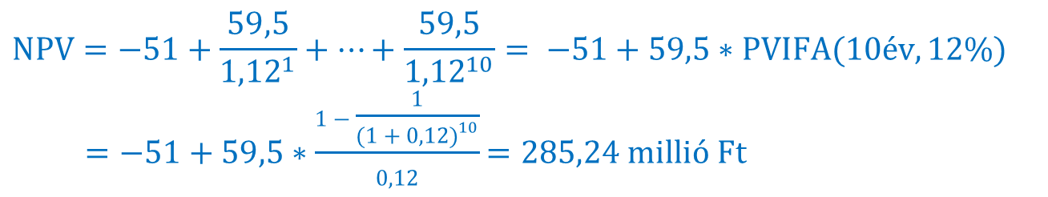
3. gyakorló feladat megoldása
d) Mennyi az NPV, ha a teljes cash flow nem változik az 1-10 éves élettartam alatt, és az elvárt hozam 12%?
 | 0. év | 1. év | … | 10 év
Teljes projekt CF | -51,0 | 59,5 |  | 59,5
NPV= -Kezdő tőkekiadás + PV (jövőbeni teljes cash flow)
$$NPV=−51+\frac{59,5}{{1,12}^{1}}+…+\frac{59,5}{{1,12}^{10}}= −51+59,5∗PVIFA(10év, 12\%)$$
$$=−51+59,5∗\frac{1−\frac{1}{{(1+0,12)}^{10}}}{0,12}=285,24 millió Ft$$
A projekt 285,24 millió Ft új értéket termel, az NPV pozitív, ezért érdemes megvalósítani.

Slide 44
Köszönöm a figyelmet!

